Slide 1
Economeg
Sut y gall economeg effeithio ar dlodi yng Nghymru, Ewrop a’r Byd?

Slide 2
Mae economeg yn cael ei hystyried yn rhywbeth cymhleth weithiau! Ond dydy hi ddim mewn gwirionedd... Mae economeg yn ymwneud â phobl yn ffeirio pethau sydd ganddyn nhw am bethau eraill y mae arnyn nhw eu hangen neu eu heisiau.
Yn oes yr arth a’r blaidd, byddai rhywun wedi gallu ffeirio buwch am ddafad! Wedyn byddai wedi gallu ffeirio carreg finiog am wellt!
Ydy hynny’n swnio braidd yn wirion? Iawn, darllenwch y stori ar y dudalen nesaf....

Slide 3
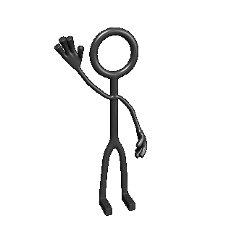
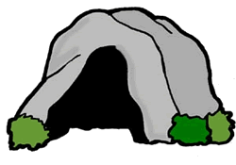
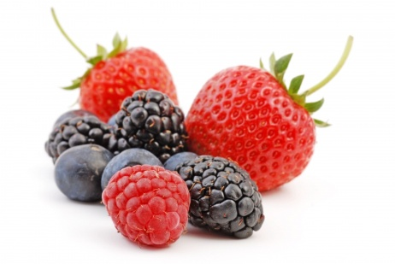
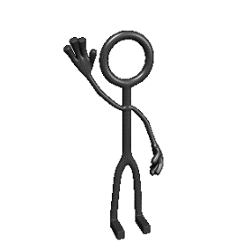
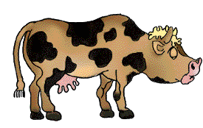
I’m a cave man and I live happily on berries and milk from my cow
Mae gen i deulu nawr ac mae arna i angen mwy o fwyd felly rydw i am ffeirio buwch ac aeron am ddwy ddafad
Bydda i’n gwneud pryd blasus a gallwch chi wneud dillad o’m gwlân

Slide 4
Dros amser mae’r dull hwn o ‘Ffeirio’ wedi newid.
Nawr rydyn ni’n cymryd arian yn gyfnewid am bethau.
Fel arfer byddwn ni’n ffeirio ein sgiliau fel gweithwyr am gyflog. Wedyn awn ni i’r siopau a ffeirio ein harian am bethau sydd eu hangen neu eu heisiau arnon ni.
Y gwir amdani yw, er mwyn i economeg weithio, rhaid cael pethau eraill fel tir, llafur, cyfalaf a menter.

Slide 5
Yn y byd modern, rydyn ni’n mewnforio llawer o nwyddau o wledydd eraill am nad ydyn ni’n gallu eu tyfu neu eu gwneud yma.
Rydyn ni’n cyfnewid ein harian am nwyddau.
Allwch chi ddychmygu tyfu orennau neu fananas yng Nghymru?

Slide 6
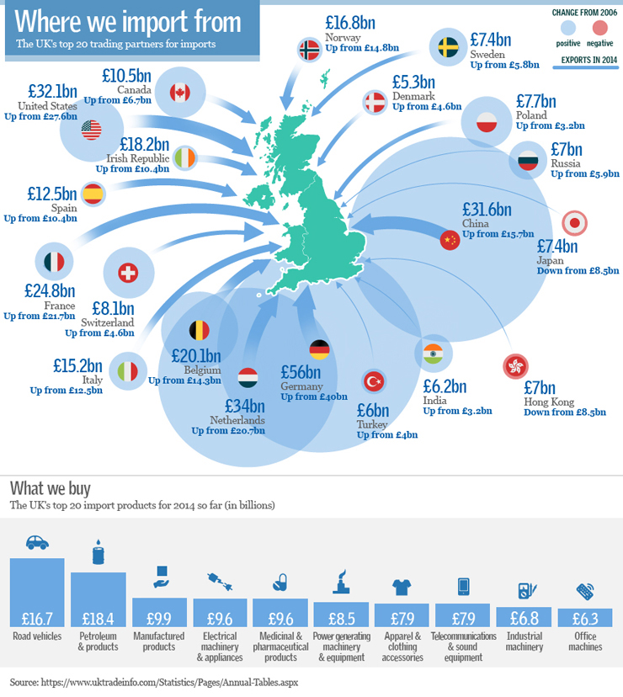
Dyma faint o bethau sy’n dod o wledydd eraill

Slide 7
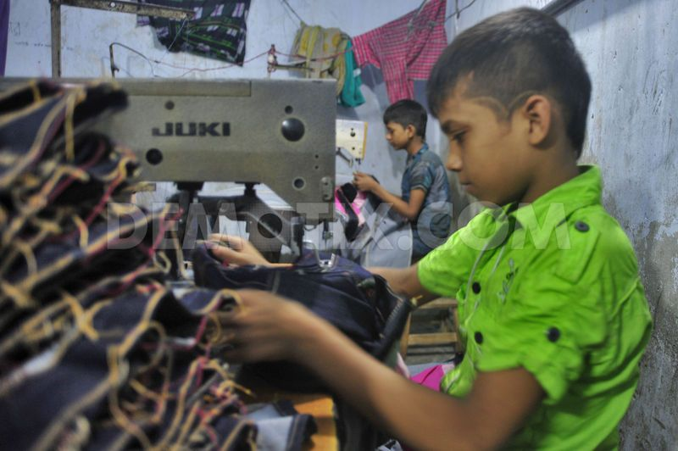
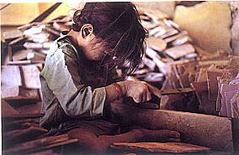
Mae’r arian rydyn ni’n ei wario yn y wlad honno’n creu swyddi a chyfoeth i’r wlad honno – ond ydy hynny’n wir???
Weithiau mae nwyddau’n cael eu cyfnewid rhwng gwledydd mewn ffordd annheg. Ydych chi wedi clywed sôn am slafdai a llafur plant?
Darllenwch drwy’r erthyglau yn eich llyfr prosiect gyda’ch athro i ddod o hyd i wybodaeth newydd am y ffordd y mae economeg yn gallu effeithio ar dlodi.

